Slide 1
MANFAAT IMPLEMENTASI
ERP-2
1

Slide 2

Sistem Perusahaan
Sistem perusahaan (Enterprise System):
  Berbagai sistem atau proses yg melibatkan keseluruhan perusahaan atau sebagian besar perusahaan
Berbeda dgn sistem fungsional yg terbatas pada satu departemen
Contoh:
  Perencanaan Sumberdaya Perusahaan (Enterprise Resource Planning - ERP)
  Manajemen Rantai Pasokan (Supply Chain Management – SCM)
  Manajemen Hubungan Pelanggan (Customer Relationship Management - CRM)
  Manajemen Hubungan Mitra (Partner Relationship Management - PRM)
  Manajemen Pengetahuan (Knowledge Management)
  Sistem Pendukung Keputusan (Decision Support System)

Slide 3
Pendahuluan
Sebuah perusahaan dalam menjalankan bisnisnya tidak berdiri sendiri, tetapi menjadi bagian dari sebuah network.
Pencapaian tujuan CRM dapat dicapai jika perusahaan mengelola dan mengembangkan jaringan bisnisnya yg terdiri dari suplier, partner, investor, dan karyawan.
Contoh :
  sebuah toko retail mengembangkan hubungan dengan sebuah bank
  MDP mengembangkan hubungan dengan SMA-SMA yang ada di wilayah Sumsel.

Slide 4


Kompetisi antar perusahaan telah berubah
Saat ini kompetisi bukan lagi perusahaan berhadapan dengan perusahaan, tapi kompetisi antar network bisnis
  Contoh Perusahaan mobil Ford hanya menghasilkan 50% nilai/komponen produknya.
Oleh karena itu, jaringan bisnis ikut menentukan dalam penciptaan nilai (value) bagi pelanggan)

Slide 5
Apa itu “network”
Network (jaringan) adalah gabungan dari berbagai organisasi yang bekerja bersama-sama , berkolaborasi untuk menciptakan nilai pelanggan dari sebuah perusahaan
Contoh sederhana :
Indomie dengan Bogasari
Microsoft dengan Intel
Sistem manajemen hubungan pelanggan saat ini termasuk bagaimana membangun relasi dengan partner, suplier, karyawan.

Slide 6

Prinsip-prinsip Dalam Manajemen Jaringan
Sebuah jaringan terdiri dari perusahan–suplier, joint venture, distributor, franchisee,lisensi yang mendukung sebuah perusahaan untuk menciptakan dan menyampaikan nilai (value) pada pelanggannya.
Sebagian perusahaan beroperasi dengan dua jaringan besar yaitu jaringan suplier, dan jaringan distribusi

Slide 7

Jaringan Pemasok (Suplier)
Setiap perusahaan tidak memproduksi semua komponen (bahan bakunya) sendiri, tetapi hanya berapa persen saja.
Contoh :
  Toyota hanya memproduksi 20% nilai produknya.
  Toyota tergantung dari network sekitar 50.000 hubungan dengan suplier dalam memasok input yang dibutuhkan untuk memproduksi sebuah mobil.
  Bukan berarti toyota mengelola 50000 suplier secara langsung, tetapi toyota mempunyai jaringan bertingkat.
  Bukan seperti hubungan tunggal, suplier-perusahaan, jaringan terdiri dari sejumlah besar hubungan tidak langsung.

Slide 8
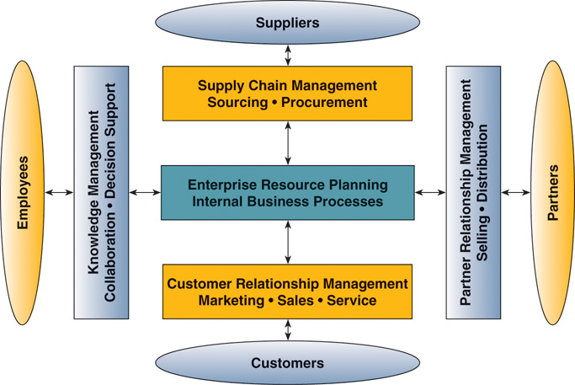
Sistem Perusahaan

Slide 9

Definisi
Rantai Pasokan:
  Arus bahan baku, informasi, uang dan layanan dari pemasok bahan baku melalui pabrik dan gudang, hingga ke pelanggan akhir
Manajemen Rantai Pasokan (SCM):
  Perencanaan, pengaturan, dan optimalisasi satu atau lebih aktivitas rantai pasokan
Rantai Pasokan Elektronik (e-supply chain):
  Rantai pasokan yang dikelola secara elektronik, biasanya dengan peranti lunak berbasis web

Slide 10

Arus dalam Rantai Pasokan
Terdapat tiga arus dalam rantai pasokan:
  Arus Bahan baku
    Meliputi semua produk fisik, bahan baku mentah, perlengkapan, dsb yg mengalir di sepanjang rantai
  Arus Informasi:
    Semua data yg berkaitan dgn permintaan, pengiriman, pemesanan, pengembalian, penjadwalan, serta berbagai perubahan dalam data-data tersebut.
  Arus keuangan:
    Semua uang yg ditransfer, pembayaran, informasi kartu kredit dan otorisasinya, jadwal pembayaran, pembayaran elektronik, serta data yg berkaitan dgn kredit

Slide 11



Struktur dan Komponen Rantai Pasokan
Rantai Pasokan Melibat tiga segmen:
  Aliran hulu (upstream)
    Di mana pencarian atau pembelian dari para pemasok eksternal terjadi
  Internal
    Di mana pengemasan, perakitan, atau produksi dilakukan
  Aliran hilir (downstream)
    Di mana distribusi atau pengambilan terjadi, seringkali oleh distributor eksternal
03-<number>

Slide 12
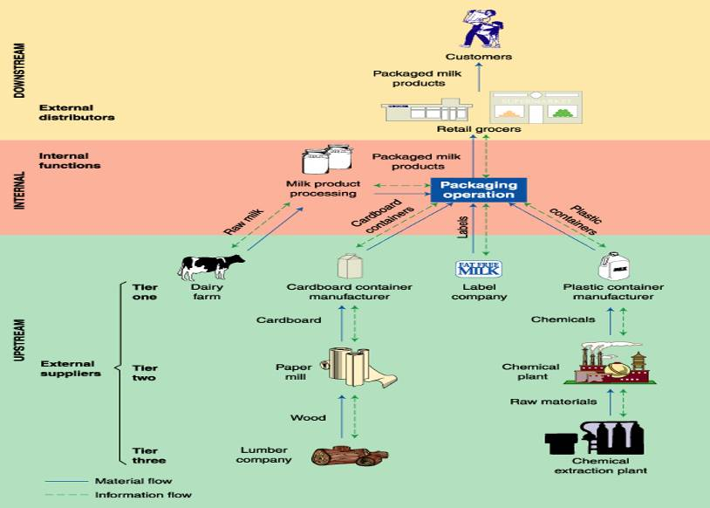
Contoh Rantai Pasokan Perusahaan Susu

Slide 13
Manajemen Rantai Pasokan
Berfokus pada manajemen hubungan perusahaan dengan pemasok
Membantu perusahaan untuk mendapatkan:
  Produk yang tepat
  Pada tempat yang tepat
  Pada waktu yang tepat
  Jumlah yang tepat
  Dengan biaya yang wajar

Slide 14
Tujuan:
  Mengelola proses secara efisien dgn:
    Memperkirakan permintaan
    Mengendalikan persediaan
    Meningkatkan jaringan hubungan bisnis
    Menerima respon atau status hubungan

Slide 15
Manfaat:
  Pemrosesan yg lebih cepat & akurat
  Pengurangan tingkat persediaan
  Waktu yg lebih cepat untuk mencapai pasar
  Biaya transaksi & bahan baku yg lebih rendah
  Menjaga hubungan strategis dgn pemasok

Slide 16
Kegagalan:
  Kurangnya pengetahuan perencanaan permintaan yg memadai, alat dan panduan
  Perkiraan yg tidak akurat
  Kurangnya kerjasama antar departemen
  Software SCM yg kurang lengkap.

Slide 17
Solusi:
  Membangun persediaan
  Berbagi informasi
  Mengubah rantai pasokan yg linier menjadi hubungan Kolaborasi rantai pasokan

Slide 18
Solusi Rantai Pasokan dgn Dukungan TI
Masalah | Solusi
Komunikasi yg lambat | Gunakan perlatan nirkabel, gunakan rantai pasokan hub
Konfigurasi produk sulit | Gunakan DSS dan sistem intelijen untuk analisis
Pemasok tiba ketika dibutuhkan | Gunakan pendekatan just-in-time
Mempersingkat waktu tunggu untuk membeli atau menjual | Gunakan alat-alat e-commerce dan model inteligensi bisnis
Terlalu banyak atau terlalu sedikit pemasok | Gunakan model optimalisasi

Slide 19
ERP
Tulang pungung lintas fungsi perusahaan
Software untuk mengitegrasikan dan menyelesaikan proses lintas fungsi

Slide 20
ERP
Manfaat:
  Kualitas & Efisiensi
  Penurunan Biaya
  Pendukung Keputusan
  Kelicahan Perusahaan

Slide 21
ERP
Penyebab Kegagalan:
  Manajer meremehkan kerumitan perencanaan, pengembangan & pelatihan yg dibutuhkan
  Kurang melibatkan karyawan yg akan menggunakan sistem ERP
  Melakukan terlalu banyak dgn cara yg terlalu cepat
  Terlalu mempercayai penjual software ERP

Slide 22


Customer Relationship Management
Berfokus pada manajemen hubungan dengan pelanggan
Meliputi:
  Manajemen kontak & rekening
  Penjualan
  Pemasaran & pemenuhan pesanan
  Layanan & dukungan untuk pelanggan
  Program retensi & loyalitas

Slide 23
Jenis CRM
CRM operasional
  Berhubungan dgn fungsi bisnis biasa yg melibatkan layanan pelanggan, manajemen pesanan, pembuatan faktur/penagihan, dan otomatisasi serta manajemen penjualan/pemasaran
CRM analitis
  Melibatkan berbagai aktivitas untuk menangkap, menyimpan, mengekstraksi, memroses, menginterpretasi serta melaporkan data pelanggan ke perusahaan, yg kemudian akan menganalisisnya berdasarkan kebutuhan
CRM kolaboratif
  Berhubungan dgn semua komunikasi, koordinasi, kolaborasi yg dibutuhkan dgn penjual dan pelanggan

Slide 24
Manfaat CRM
Identifikasi dan target pelanggan terbaik
Penyesuaian dan personalisasi produk sesuai kebutuhan pelanggan
Merekam kontak pelanggan

Slide 25
Kegagalan CRM
50% proyek tidak memberikan hasil yg dijanjikan
20% merusak hubungan lama dgn pelanggan
Kurangnya pemahaman & persiapan
Kesulitan menilai & mengukur manfaat yg tidak berwujud
Kurang dukungan aktif dr manajemen senior
Kurang baiknya penerimaan pengguna
Mencoba untuk mengotomatisasi proses yg penjabarannya kurang baik

Slide 26
TERIMA KASIH

